Slide 2
LUYỆN TẬP
THỰC HÀNH

Slide 3
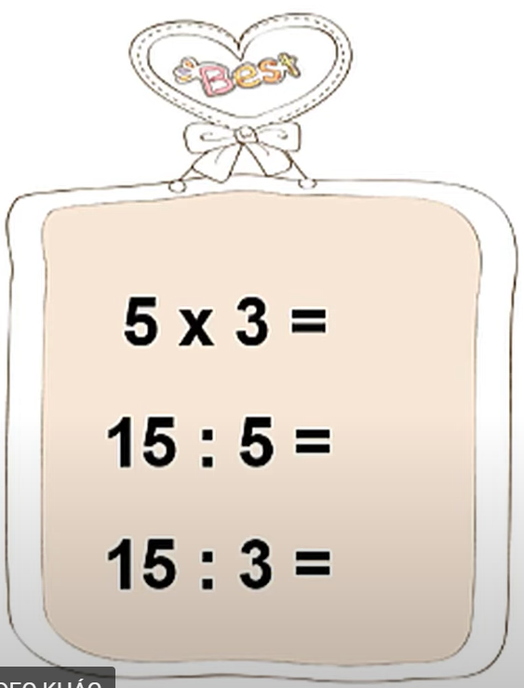
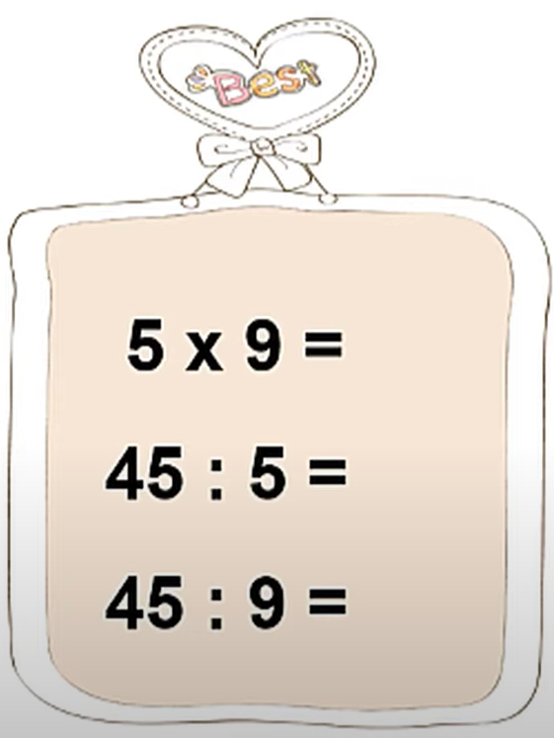
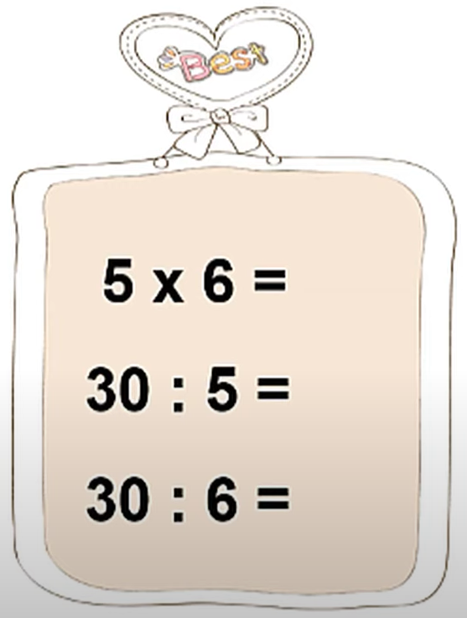
Tính nhẩm
3
Phiếu học tập

Slide 4
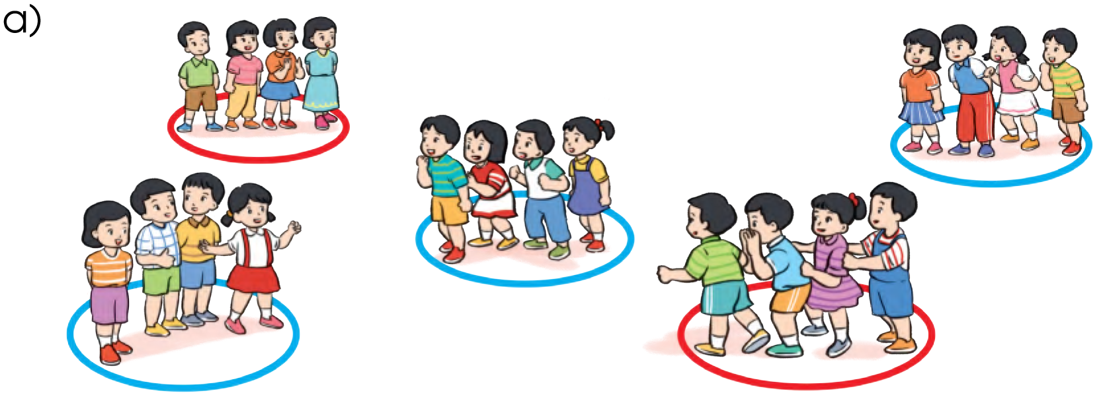
Xem tranh rồi nói phép chia thích hợp:
4
4
Viết phép chia tương ứng với tranh vẽ vào VBT.
Tranh vẽ gì?

Slide 5
3
Hãy nêu bài toán tương ứng với tình huống trong tranh.
Tranh vẽ gì?
Sử dụng bảng gài trong bộ đồ dùng để ghép thành phép chia tương ứng với tranh vẽ.

Slide 6
Đọc lại các phép chia sau:
a) 20 : 5 = 4
b) 15 : 5 = 3
2 phép chia trên thuộc bảng chia mấy?
Nêu 1 phép chia trong bảng chia 5

Slide 7
Thảo luận nhóm bàn (2 phút)

Slide 8
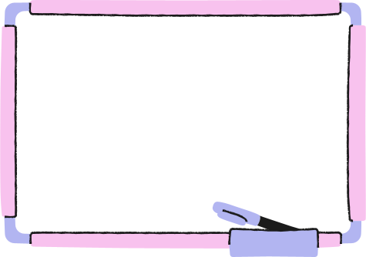
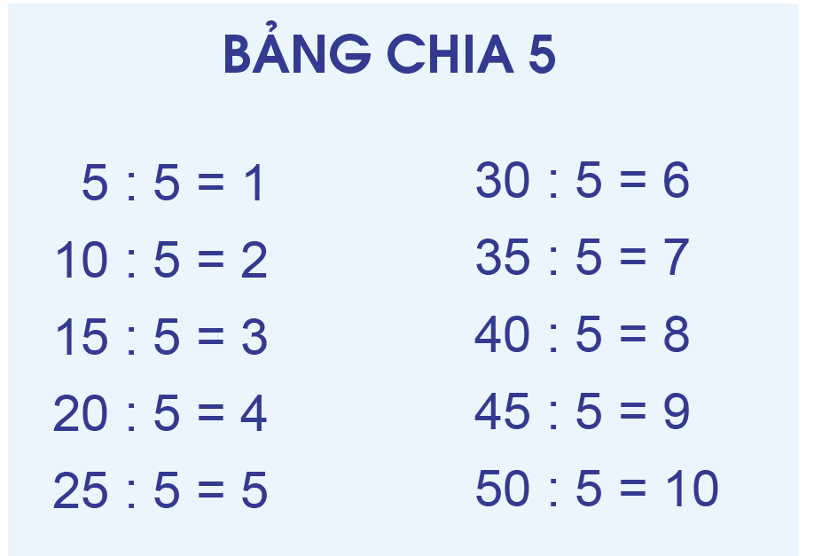
Củng cố

